Slide 1
习题12.2 1180300904 王旭润

Slide 2
习题12.2
将下列赋值语句翻译成四元式序列
（假设每个数组元素占8个存储单元）。
(1) a= b[i] +c[j]
(2) a[i] = b*c - b*d
(3) x = f (y+l) + 2
(4) x = *p + &y
Notes:
习题12.2

Slide 3
赋值语句转四元式序列的步骤：
将赋值语句转化为三地址指令序列
将三地址指令序列转化为四元式序列

Slide 4
(1) a= b[i] +c[j] （每个数组元素占八个存储单元）
三地址指令序列：
t_1=i*8
t_2=j*8
t_3=b[t_1]
t_4=c[t_2]
a=t_3+t_4
三地址指令如何转化为四元式？

Slide 5
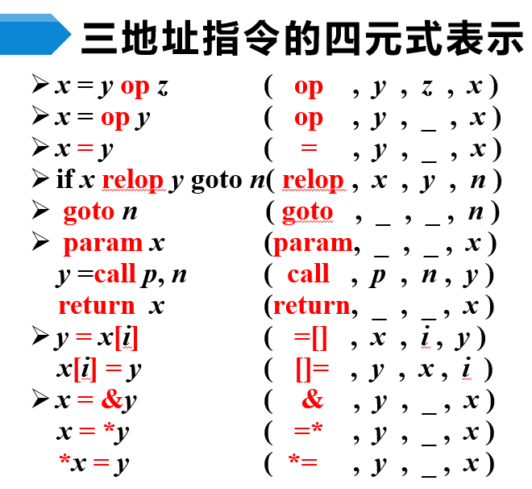
四元式的格式：
(op,arg1,arg2,result)

Slide 6
(1) a= b[i] +c[j] （每个数组元素占八个存储单元）
三地址指令序列：
t_1=i*8
t_2=j*8
t_3=b[t_1]
t_4=c[t_2]
a=t_3+t_4
四元式序列：
(*, i, 8, t_1)
(*, j, 8, t_2)
(=[], b, t_1, t_3)
(=[], c, t_2, t_4)
(+, t_3, t_4, a)

Slide 7
(2) a[i] = b*c - b*d （每个数组元素占八个存储单元）
三地址指令序列：
t_1=b*c
t_2=b*d
t_3=t_1-t_2
t_4=i*8
a[t_4]=t_3
四元式序列：
(*, b, c, t_1)
(*, b, d, t_2)
(-, t_1, t_2, t_3)
(*, i, 8, t_4)
([]=, t_3, a, t_4)

Slide 8
(3) x = f (y+l) + 2 （每个数组元素占八个存储单元）
三地址指令序列：
t_1=y+l
f(t_1)??????

Slide 9
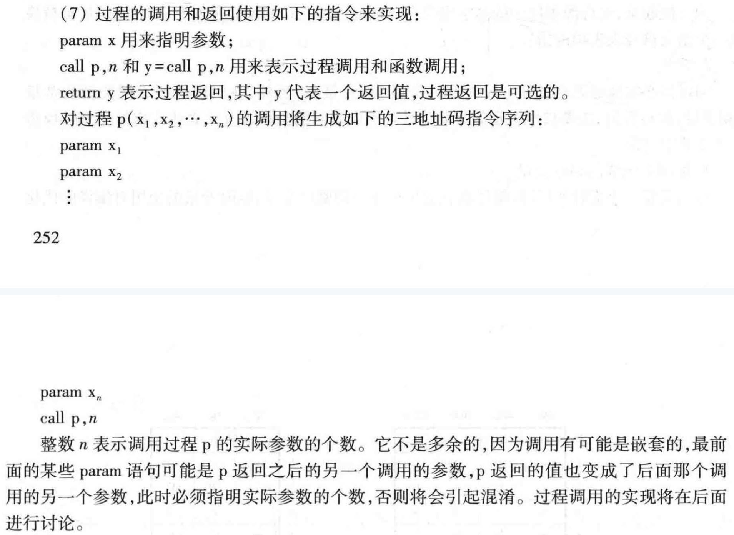
(3) x = f (y+l) + 2 （每个数组元素占八个存储单元）
参考姜守旭老师的《编译原理》P252

Slide 10
(3) x = f (y+l) + 2
三地址指令序列：
t_1=y+l
param t_1
t_2=call f,1
x=t_2+2
四元式序列：
(+, y, l, t_1)
(param, _, _, t_1)
(call, f, 1, t_2)
(+, t_2, 2, x)

Slide 11
(4) x = *p + &y
三地址指令序列：
t_1=*p
t_2=&y
x=t_1+t_2
四元式序列：
(=*, p, _, t_1)
(&, y, _, t_2)
(+, t_1, t_2, x)

